Slide 1
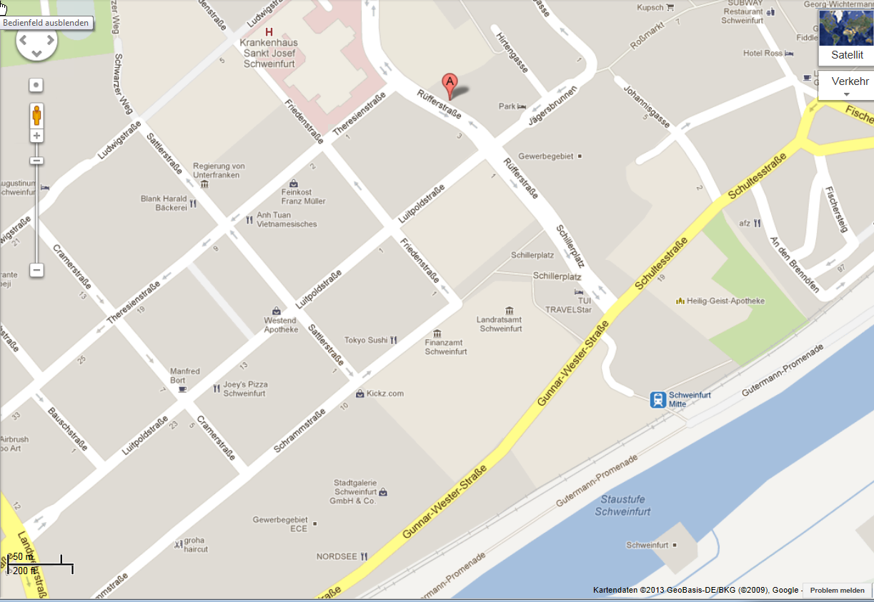
Kunsthalle
Galeria
Kaufhof
Fußweg zur Kunsthalle ca. 3 Minuten
Zufahrt Parkhaus „Stadtgalerie“
Gunnar-Wester-Str. 10

